Slide 1
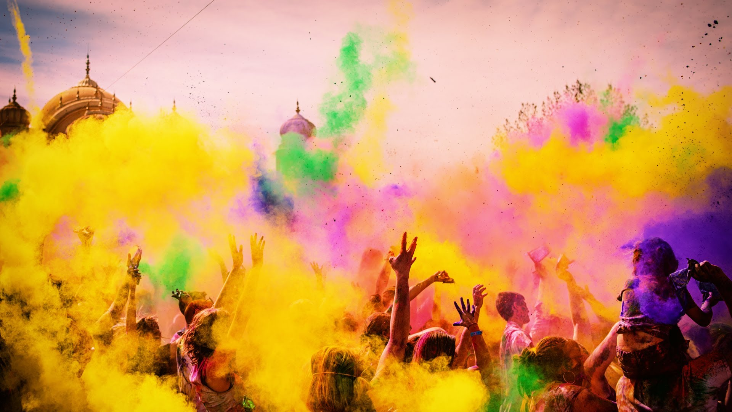
Erdélyi könnyűzene fesztiválok marketingkommunikációja

Slide 2
Mi is az a marketingkommunikáció?
A marketingkommunikáció a piacon folytatott azon akciókat jelenti, amelyekkel a termékek értékesítésének a volumenét kívánják növelni.

Slide 3
Online marketingkommunikációs csatornák
Facebook
Instagram
A fesztivál weblapja

Slide 4
Fesztiválok melyeket
kutatni fogok

Slide 5
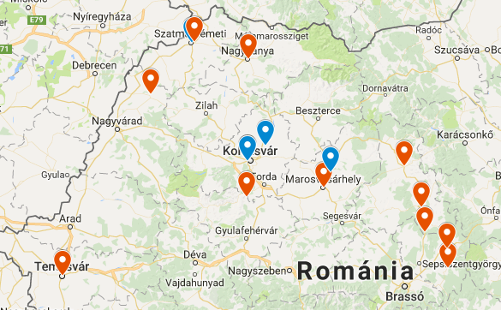

Slide 6
11 magyar nyelven hirdetett fesztivál

